Slide 1
МДК.01.01
Организация, принципы построения и функционирования компьютерных сетей
2-курс
Учебная практика
Занятие 03

Slide 2
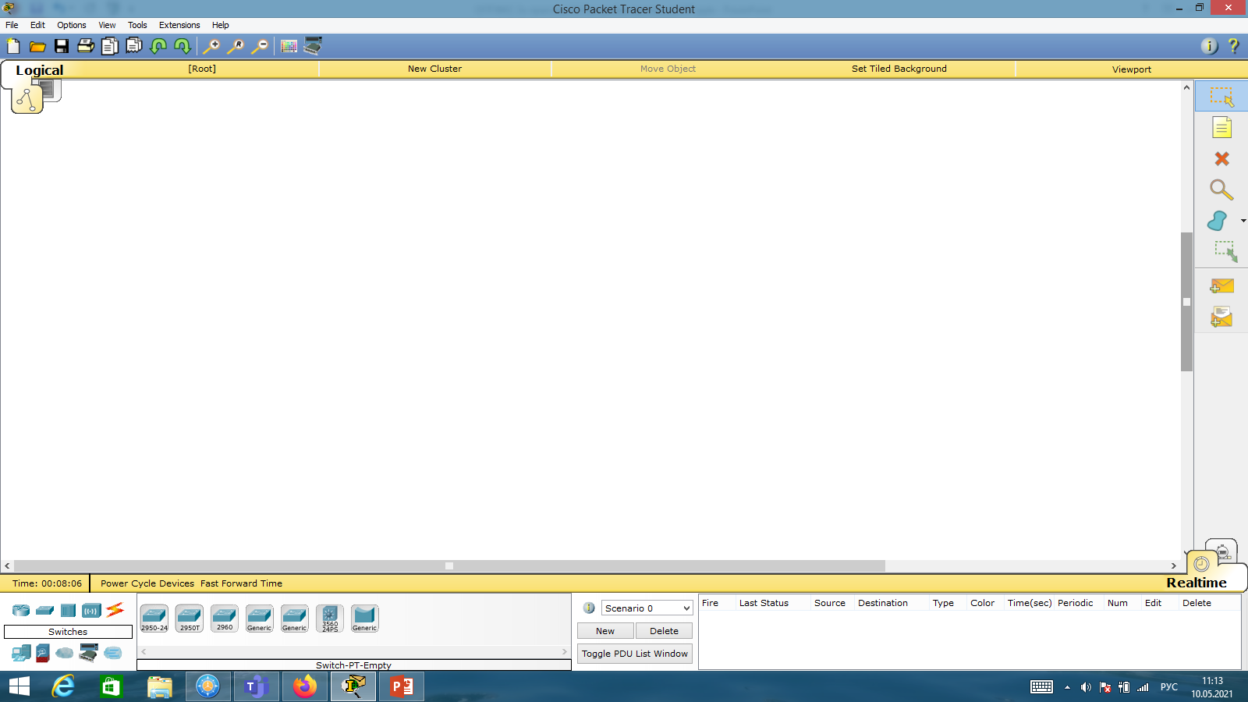
Сброс настроек сетевых устройств с неизвестным паролем.
Мы уже рассмотрели, как произвести сброс настроек на сетевых устройствах, для которых известен пароль для входа в привилегированный режим.
Бывают случаи, когда вы по каким-то причинам не можете попасть в привилегированный режим. Например, пароль мог быть утерян. Возможно, устройство вам досталось от другой организации, и никто из ваших коллег этого пароля не знает. В этом случае тоже можно сбросить настройки сетевого устройства на заводские, но это сделать это несколько сложнее.

Slide 3
В эмуляторе Cisco Packet Tracer выполнить такую работу не представляется возможным.
Тем не менее мы рассмотрим несколько примеров, как осуществить сброс настроек без известного пароля в привилегированный режим для коммутатора и маршрутизатора, чтобы впоследствии использовать эти знания при работе на реальных устройствах.
Сброс настроек на коммутаторе и маршрутизаторе отличаются друг от друга.
Последовательно рассмотрим, как это делается для каждого устройства.

Slide 4
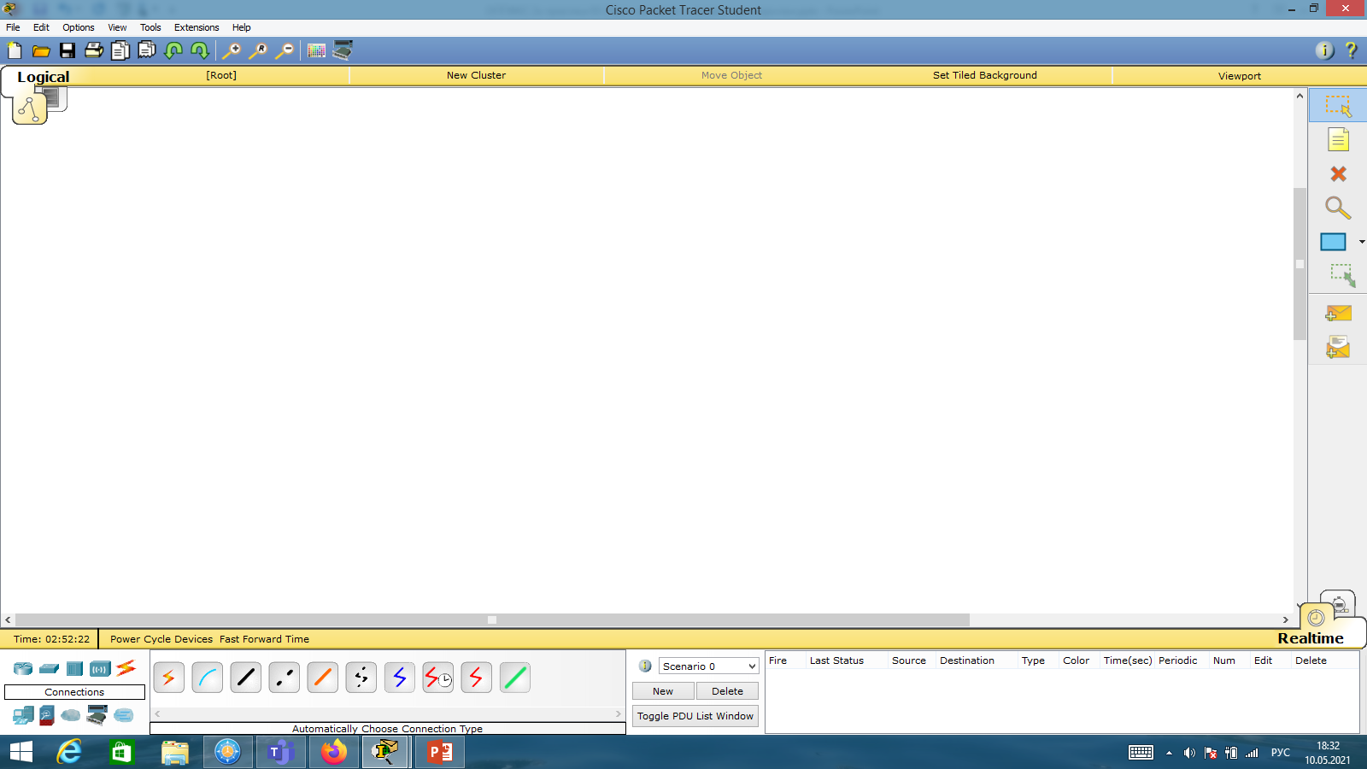
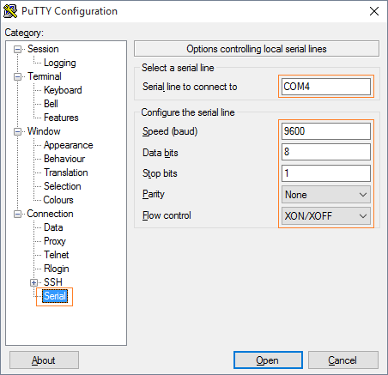
Подключаемся с рабочей станции администратора через COM-порт к консоли коммутатора с помощью любого терминального клиента, например, PuTTy.

Slide 5

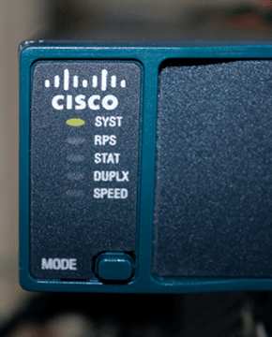
Начала разберём сброс настроек на коммутаторе. Предположим, что коммутатор до вас настраивал другой человек и попросту забыл сбросить конфигурацию на дефолтную. Всякое бывает.
Как раз для таких ситуаций, разработчики предусмотрели в IOS начальный загрузчик. Попасть в него можно следующим образом: отключаем кабель питания из коммутатора и одной рукой зажимаем на нём кнопку «MODE».

Slide 6
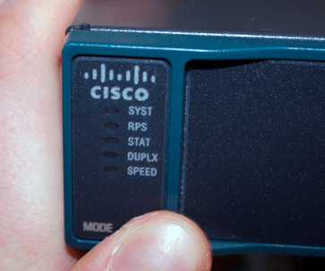
Одновременно, другой рукой, снова подаём питание, вставив силовой провод, но «MODE» при этом не отпускаем до тех пор, пока системный индикатор не перестанет мигать.
Как только он стабилизируется и станет просто гореть зелёным, можно расслабиться и отпустить кнопку.
Вся операция, как правило, занимает секунд 15.

Slide 7
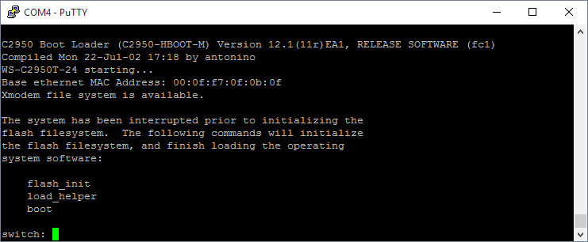
В окне эмулятора терминала появится командная строка Boot Loader.
Она предназначена для введения команд форматирования файловой системы, переустановки ОС и восстановления пароля.

Slide 8
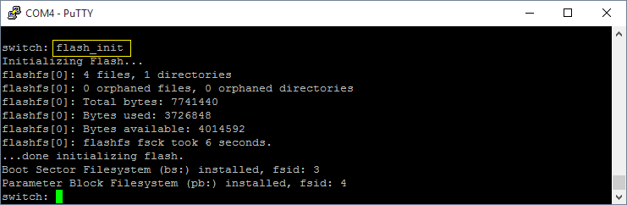
Сначала инициализируем флеш-память введя «flash_init».

Slide 9
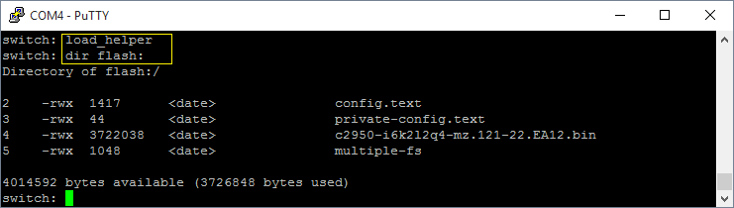
Вводим команду load_helper и нажимаем Enter.
После этого выполним команду получения списка файлов расположенных на флэш-накопителе коммутатора командой dir flash:
Основная конфигурация коммутатора находится в файле config.text, список VLAN – в файле vlan.dat

Slide 10

Удалим конфигурационный файл командой «delete flash:config.text».
В диалоге дважды подтверждаем своё решение нажатием кнопки Enter.

Slide 11
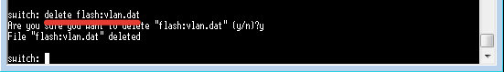
Теперь дело за VLAN-ами. Их мы почистим, удалив файл vlan.dat. Вводим соответствующую команду: «delete flash:vlan.dat» и аналогично, как в прошлом шаге, соглашаемся с операцией удаления нажатием кнопки Enter.

Slide 12

Отправляем коммутатор в перезагрузку командой «reset».
Подтверждаем своё решение нажатием кнопки Enter.

Slide 13
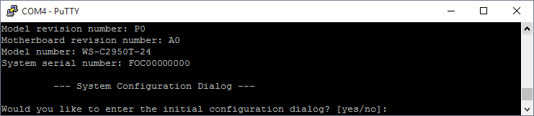
После того, как коммутатор будет загружен, IOS запустит процедуру первоначальной настройки, где можно будет задать новые учётные данные для доступа к устройству и сетевые параметры интерфейса управления.

Slide 14
Сброс или восстановление пароля коммутатора Cisco 2960 новых версий.
Данную процедуру можно использовать для сброса пароля или конфигурации коммутатора Сisco. Описана процедура сброса пароля на примере коммутатора Cisco 2960x.
Итак для сброса/восстановления пароля потребуется физический доступ к коммутатору.
1) Подключаемся к коммутатору через консоль.
2) Нажимаем кнопку Mode, включаем коммутатор и удерживаем кнопку до тех пор пока индикатор SYST не перестанет мигать и будет светиться постоянно (зеленым или желтым цветом в зависимости от модели).

Slide 15
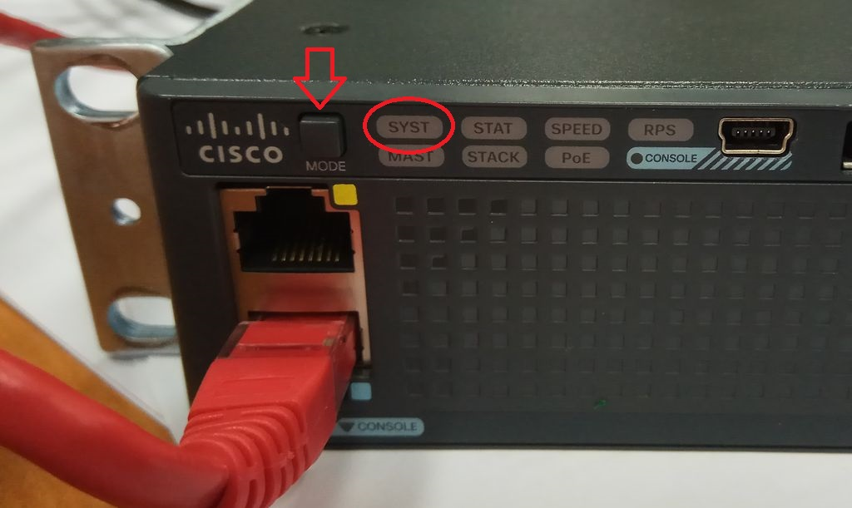

Slide 16
После того как отпустить кнопку Mode, если у коммутатора НЕ отключен механизм восстановления пароля (по умолчанию не отключен) в консоли появится следующее:
The system has been interrupted prior to initializing the
flash filesystem. The following commands will initialize
the flash filesystem, and finish loading the operating
system software:
flash_init
Boot
switch:

Slide 17
3) Для инициализации флеш памяти даем команду flash_init, после чего увидим что то вроде этого:
switch: flash_init
Initializing Flash...
mifs[5]: 12 files, 1 directories
mifs[5]: Total bytes : 1806336
mifs[5]: Bytes used : 834560
mifs[5]: Bytes available : 971776
...done Initializing Flash.
switch:

Slide 18
4) Затем, для просмотра содержимого памяти даем команду dir flash:
switch: dir flash:
Directory of flash:/
2 -rwx 4120 <date> multiple-fs
3 -rwx 1156 <date> vlan.dat
4 -rwx 7132 <date> config.text
5 -rwx 1920 <date> private-config.text
6 drwx 512 <date> c2960x-universalk9-mz.150-2.EX5
645 drwx 512 <date> dc_profile_dir
96386K bytes available (22936K bytes used)
switch:

Slide 19
5) Среди всего прочего в списке файлов в памяти есть файл конфигурации config.text. Если мы хотим сохранить старую конфигурацию просто переименуем ее, дав команду rename flash:/config.text flash:/config.old (если нам не требуется ее сохранять, можно просто ее удалить командой delete flash:/config.text):
switch: rename flash:/config.text flash:/config.old
или
delete flash:/config.text

Slide 20
6) Наконец загружаем коммутатор командой boot система загрузится с пустой конфигурацией:
switch: boot
Loading "flash:/c2960x-universalk9-mz.150-2.EX5/c2960x-universalk9-mz.150-2.EX5.bin"...Verifying image flash:/c2960x-universalk9-mz.150-2.EX5/c2960x-universalk9-mz.150-2.EX5.bin..................
Примечание: если требуется сброс коммутатора и вам не нужна старая конфигурация, дополнительно рекомендую удалить файл vlan.dat, если он имеется, в этом файле хранится информация о VLAN созданных на коммутаторе.

Slide 21
Если у коммутатора отключен механизм восстановления пароля (отключается командой no service password recovery из режима конфигурации), то сохранить старую конфигурацию и восстановить пароль не удастся (последующие пункты не потребуются) , получится только сбросить его к заводским настройкам, выглядеть это будет вот так — после того как отпустить кнопку Mode, произойдет инициализация флеш памяти и система в консоли выдаст сообщение:
The password-recovery mechanism has been triggered, but
is currently disabled. Access to the boot loader prompt
through the password-recovery mechanism is disallowed at
this point. However, if you agree to let the system be
reset back to the default system configuration, access
to the boot loader prompt can still be allowed.
Would you like to reset the system back to the default configuration (y/n)?

Slide 22
после положительного ответа, система сообщит о том, что конфигурационный файл удален и предложит продолжить загрузку командой boot:
The system has been interrupted, and the config file
has been deleted. The following command will finish
loading the operating system software:
boot
switch: boot
После этого загрузится IOS с пустой конфигурацией.

Slide 23
И последнее. Пожалуй, самое сложное.
Ситуация, когда требуется осуществить сброс настроек маршрутизатора, доступ к которому был утрачен.
В PuTTY выставить скорость подключения 1200.
Перезагружаем наше устройство с помощью кнопки питания и в момент появления в окне терминала строки с решётками, это примерно через несколько секунд с момента начала загрузки, нажимаем на клавиатуре комбинацию клавиш, отвечающую за Break сигнал (Пробел).
Отмечу, что в каждом эмуляторе для этого используются разные клавиши. В Tera Term это «Alt-B», в Putty – «Ctrl-Break».

Slide 24
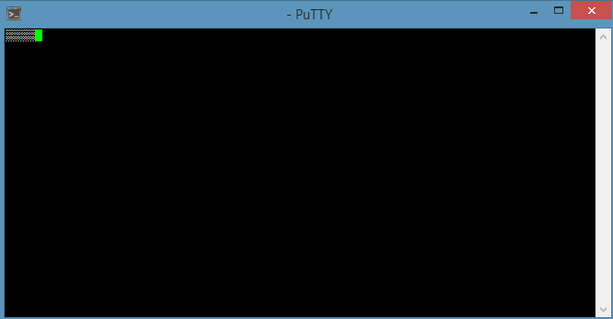

Slide 25
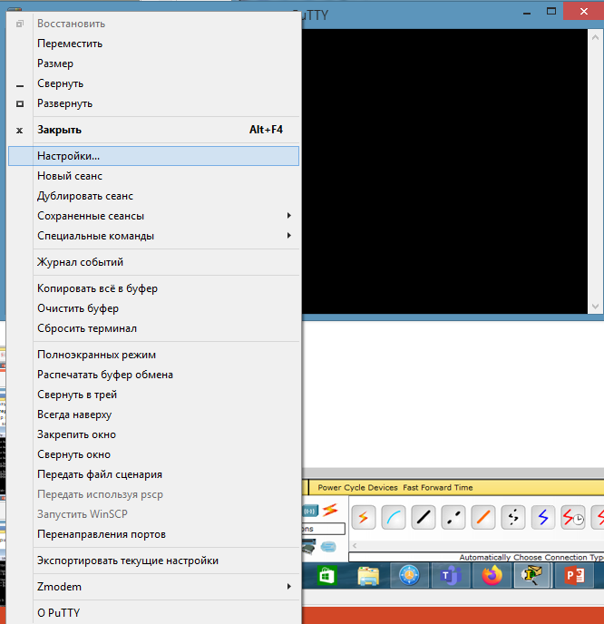
Далее нужно войти в настройки
PuTTY ...

Slide 26
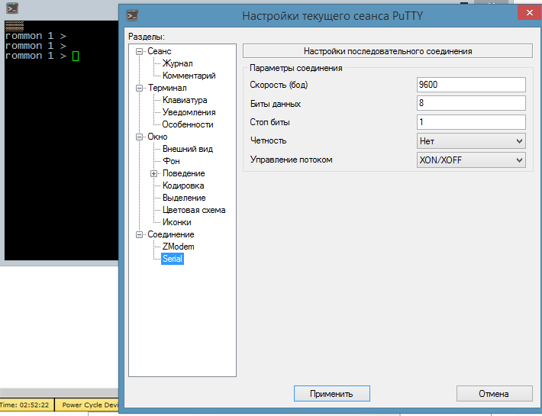
…вернуть скорость
к значению 9600.
Нажимаем
«Применить».

Slide 27
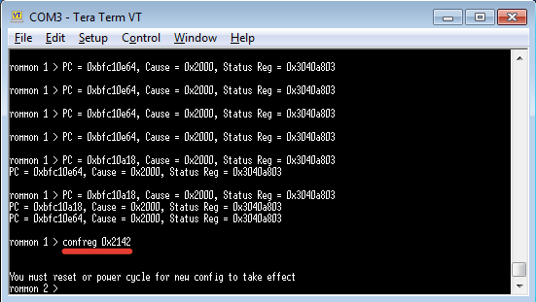
После этого мы сразу попадаем в режим ROMMON (ROM Monitor). Вводим команду «confreg 0x2142». Изменённое значение регистра заставит маршрутизатор принудительно игнорировать имеющийся startup-config во время загрузки.

Slide 28
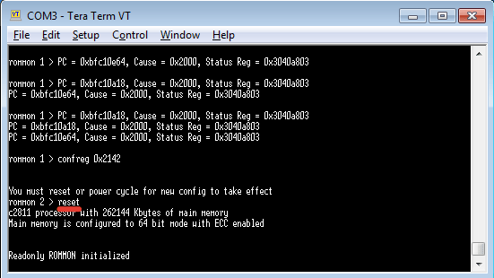
Перезагружаем маршрутизатор командой «reset».

Slide 29
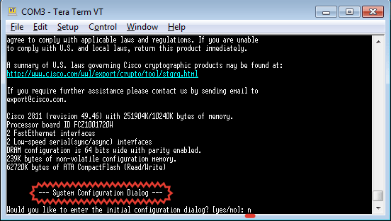
И дождавшись загрузки отказываемся от помощи автоматизированного помощника, нажав «n».

Slide 30
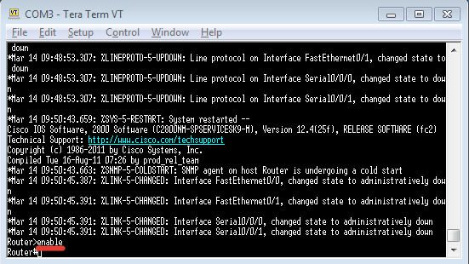
Теперь, пока running-config чистый, нужно скопировать его настройки в startup-config. Заходим в привилегированный режим (команда «enable»).

Slide 31
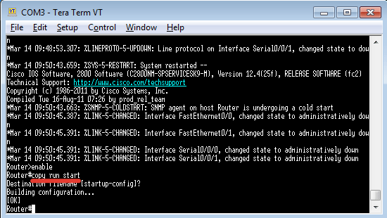
Вводим «copy running-config startup-config», либо краткий вариант – «copy run start» для сохранения текущей конфигурации.

Slide 32
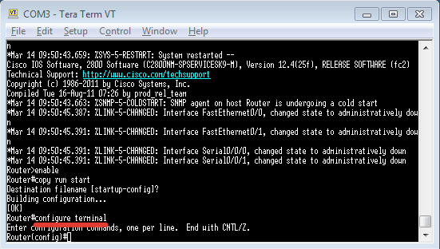
Почти всё! Главное, не забыть вернуть значения регистров по умолчанию. Если этого не сделать, то конфигурация снова будет проигнорирована, после перезагрузки. Переходим в режим глобального конфигурирования, набрав команду «configure terminal», либо сокращённый вариант команды – «conf t».

Slide 33
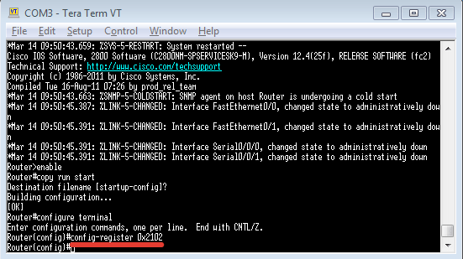
Восстанавливаем регистры, выполнив команду «config-register 0x2102».

Slide 34
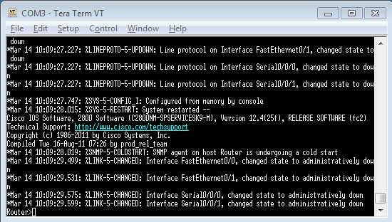
Перезагружаем маршрутизатор и убеждаемся в том, что всё выполнено правильно.

Slide 35
На этом процедура сброса маршрутизатора Cisco без доступа к системе на дефолтные настройки завершена.
Мы рассмотрели различные варианты сброса коммутаторов и маршрутизаторов компании Cisco на заводские настройки.
Не забывайте сбрасывать настройки на оборудовании после отработки практических навыков в рамках очередной лабораторной работы.
Помните, что вам для этого достаточно ввести всего пару команд, а вот человеку, который столкнётся с сконфигурированным вами устройством, придётся осуществить много лишних действий и потратить на это дополнительное время.

Slide 36
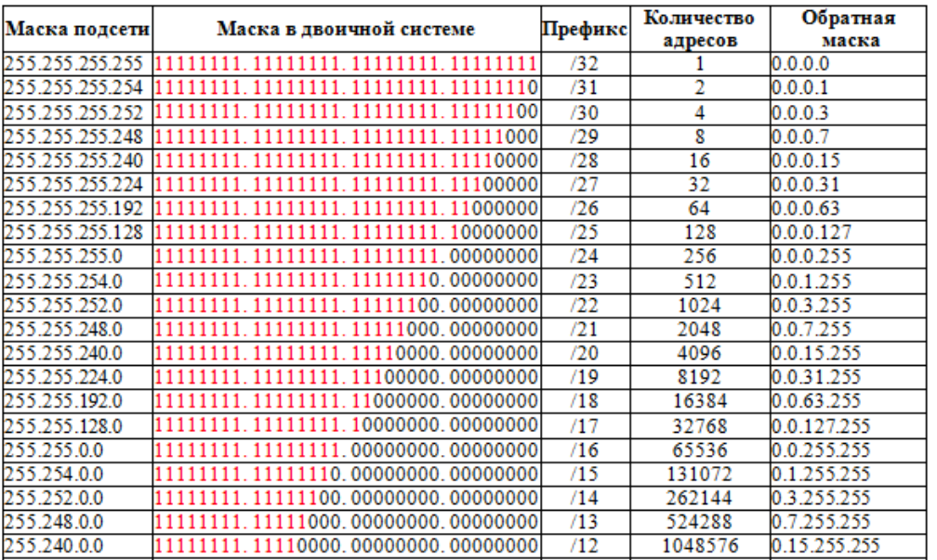

Slide 37
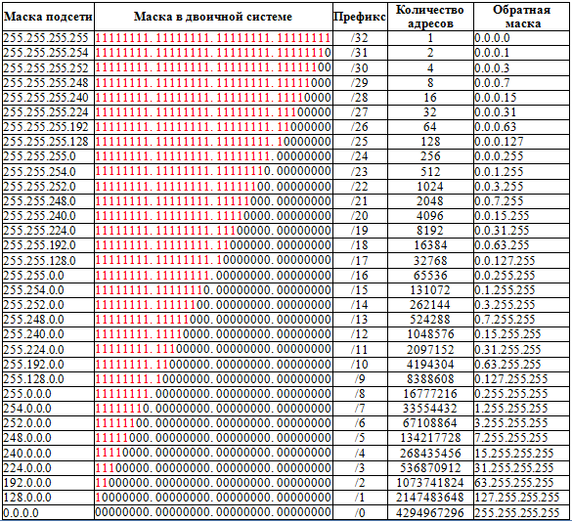

Slide 38
Список литературы:
Компьютерные сети. Н.В. Максимов, И.И. Попов, 4-е издание, переработанное и дополненное, «Форум», Москва, 2010.
Компьютерные сети. Принципы, технологии, протоколы, В. Олифер, Н. Олифер (5-е издание), «Питер», Москва, Санк-Петербург, 2016.
Компьютерные сети. Э. Таненбаум, 4-е издание, «Питер», Москва, Санк-Петербург, 2003.

Slide 39
Список ссылок:
https://studfiles.net/html/2706/610/html_1t7827cn0P.AOQ6/htmlconvd-5FjQl116x1.jpg
https://bigslide.ru/images/51/50961/960/img12.jpg
https://bigslide.ru/images/51/50961/960/img11.jpg
https://1.bp.blogspot.com/-qptz15WfEJE/XDoN736gSvI/AAAAAAAAAU8/ESDrBE1iP-0vt5keIdxrnh_Y6ZpF2_2tQCLcBGAs/s1600/Hybrid-Network.jpg
http://www.klikglodok.com/toko/19948-thickbox_default/jual-harga-allied-telesis-switch-16-port-gigabit-10-100-1000-unmanaged-at-gs900-16.jpg
http://900igr.net/up/datas/221400/029.jpg

Slide 40
Спасибо за внимание!
Преподаватель: Солодухин Андрей Геннадьевич
Электронная почта: asoloduhin@kait20.ru

